Slide 1

НОВИ ПОДХОДИ ЗА РАБОТА ПРИ ДЕЦА СЪС
СПЕЦИАЛНИ ПОТРЕБНОСТИ
д-р Пламен Димитров, д.м.
ЦЕНТЪР „ПЛАМЪК“, гр. Варна
Организатор Община-Варна

Slide 2
ЦЕНТЪР „ПЛАМЪК“ Е В ПОДКРЕПА НА ДЕЦА СЪС СПЕЦИАЛНИ ПОТРЕБНОСТИ
РАЗСТРОЙСТВО ОТ АУТИСТИЧЕН СПЕКТЪР
ХИПЕРАКТИВНО ПОВЕДЕНИЕ
НАРУШЕНИЯ НА КОНЦЕНТРАЦИЯТА, ПАМЕТТА И ВНИМАНИЕТО
СЕНЗОРНА ДЕЗИНТЕГРАЦИЯ
ДИСЛЕКСИЯ
ДИСКАЛКУЛИЯ

Slide 3
ТРАНСКРАНИАЛНА НЕВРОМОДУЛАЦИЯ
Иновативен метод за повлияване на множество дефицити – липса на реч, нарушения на поведението, вниманието, паметта, детска церебрална парализа, двигателни нарушения и др.
Център „Пламък“ е единствен в страната, използващ транскраниална невромодулация в комплексната работа с деца.
За последните пет години тази методика се утвърди в център „Пламък“ и се сформира опитен екип от специалисти за работа с деца със специални потребности.

Slide 4
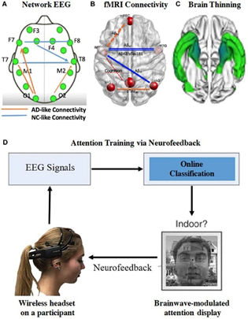
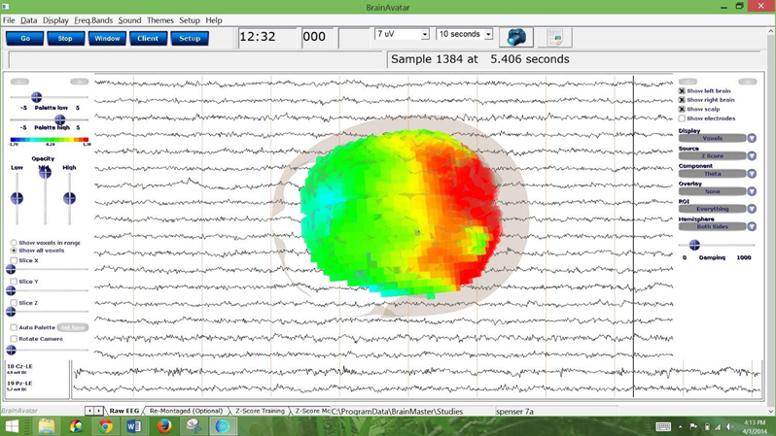
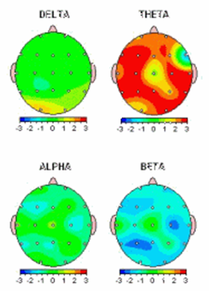
ЕЕГ АНАЛИЗ НА МОЗЪЧНАТА ДЕЙНОСТ
Представя ясно топографията на дефицитите в нервната система и служи за изготвяне на индивидуален план за терапия.

Slide 5
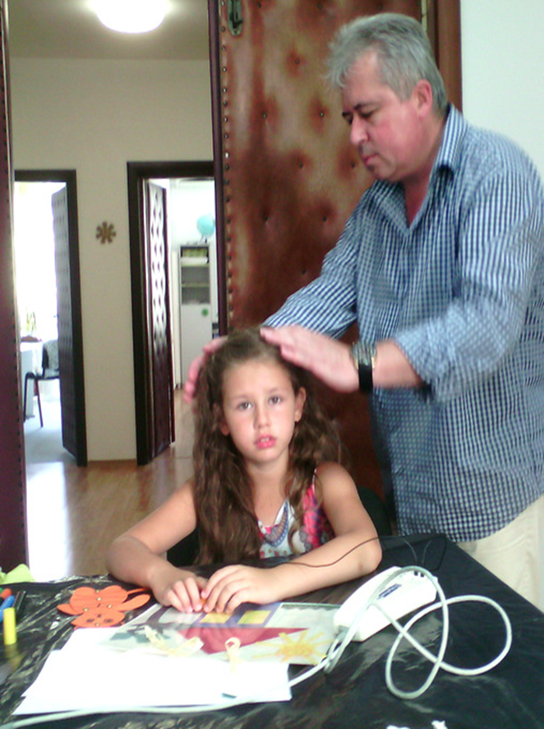
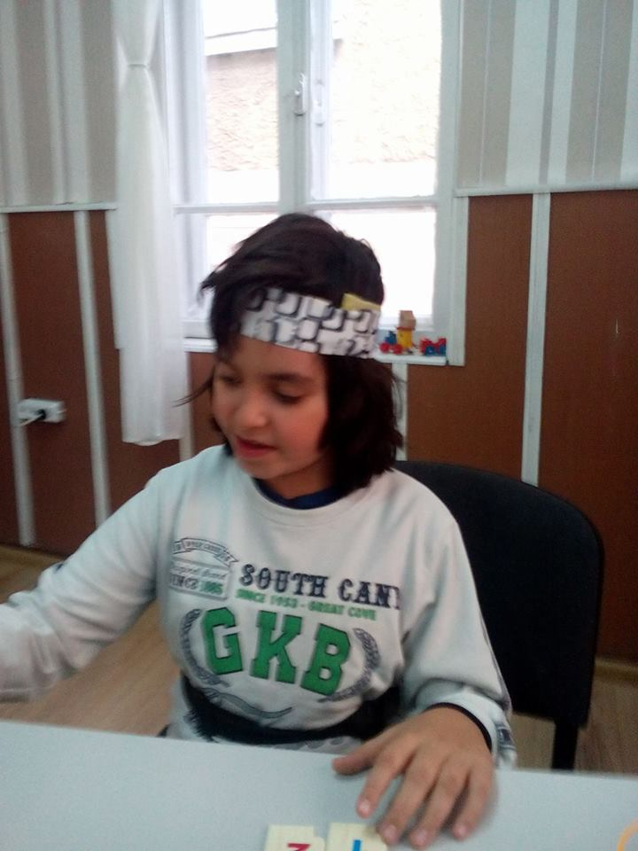
ТРАНСКРАНИАЛНА НЕВРОМОДУЛАЦИЯ
С помощта на прецизно насочени електрически импулси, невромодулацията изгражда нови връзки в нервната система или възстановява увредените.

Slide 6
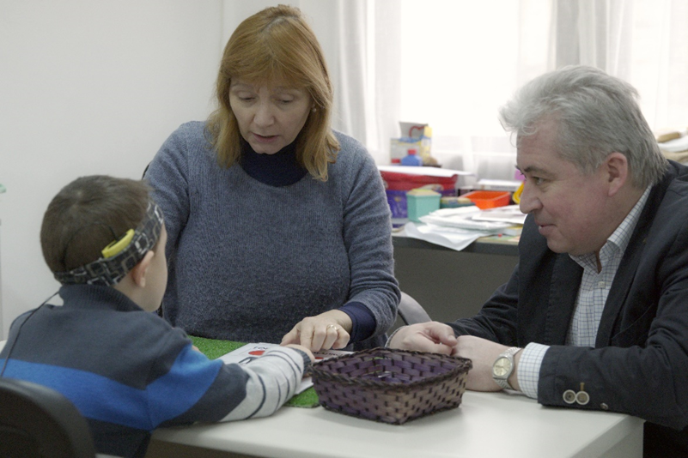
НЕВРОМОДУЛАЦИЯ И ЛОГОПЕДИЧНА ТЕРАПИЯ Мозъчната модулация подкрепя и ускорява резултатите от различни терапевтични методи – логопедични, психологични, кинезиологични и др.

Slide 7
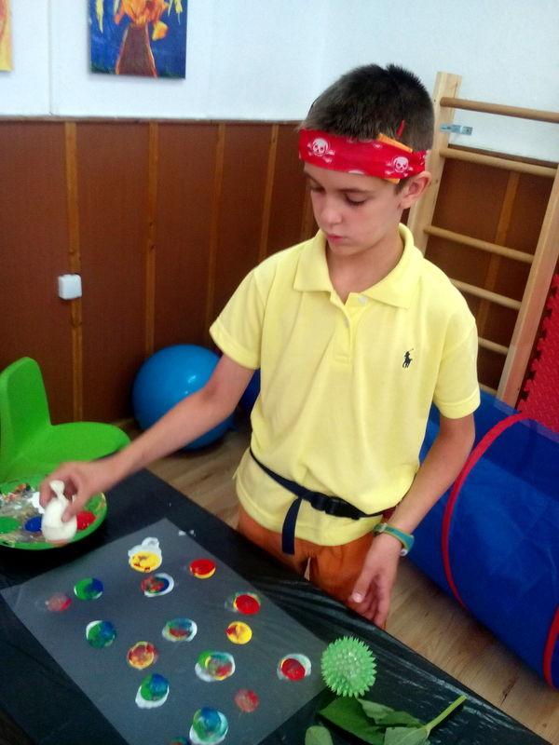
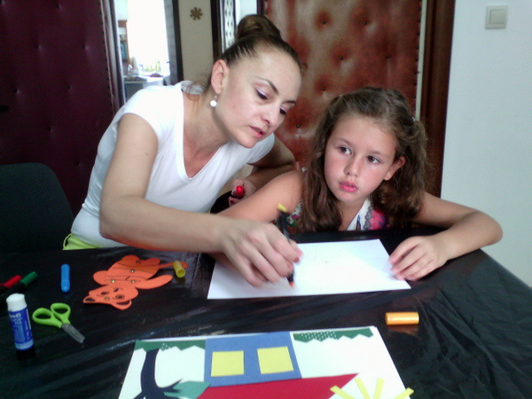
НЕВРОМОДУЛАЦИЯ И АРТ-ТЕРАПИЯ

Slide 8
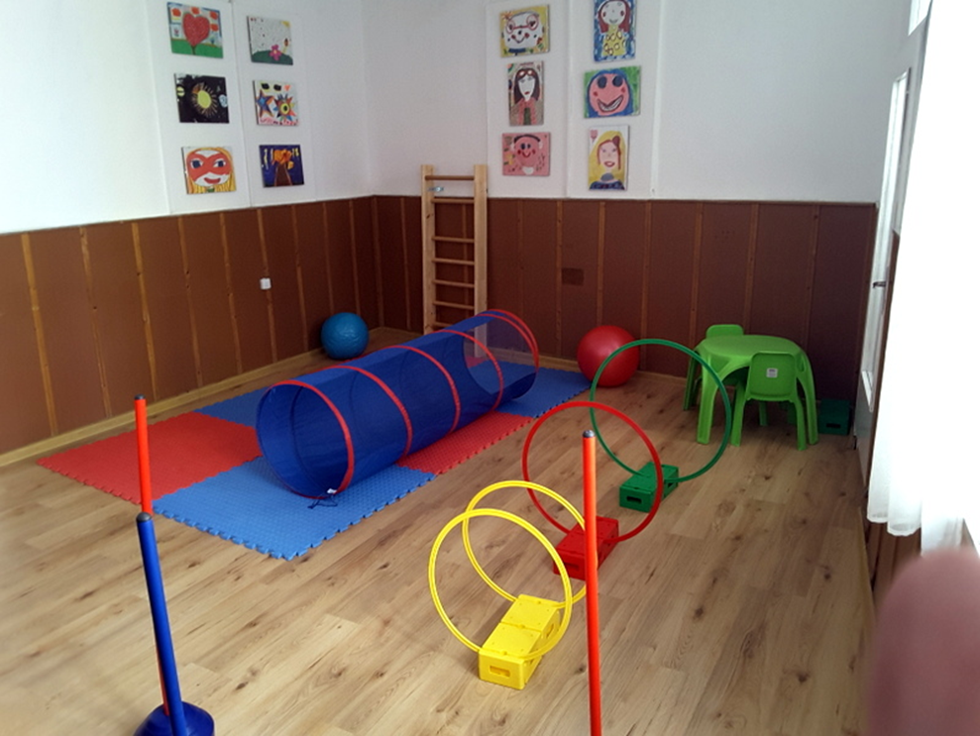
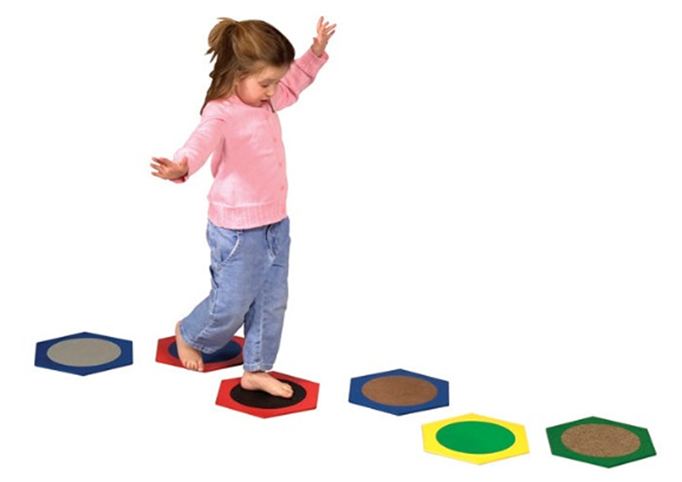
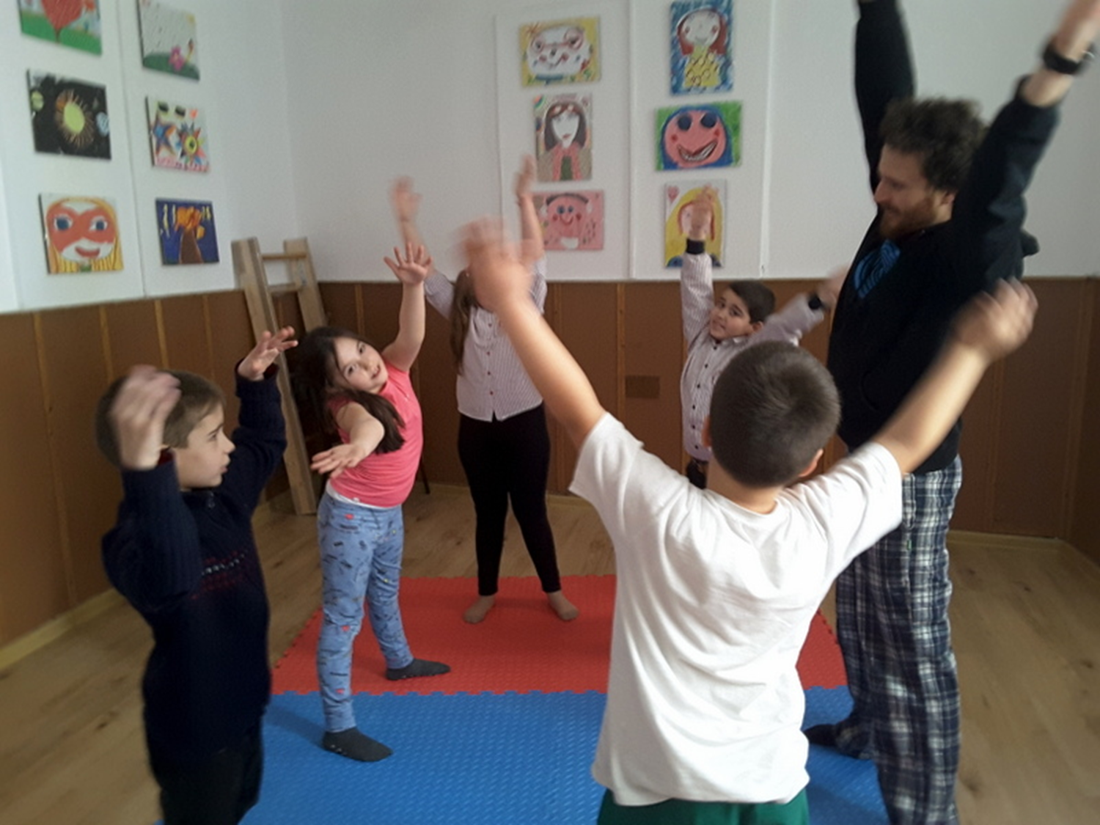
АДАПТИРАНА КИНЕЗИОЛОГИЯ ЗА ДЕЦА

Slide 9
ЦЕНТЪР „ПЛАМЪК“
Повече от 1500 деца са консултирани и са преминали терапевтични програми в екип от:
Невролог
Логопед
Клиничен психолог
Кинезитерапевт
Арт-терапия
Музикотерапия

Slide 10
В ЦЕНТЪР „ПЛАМЪК“ СЕ ПРОВЕЖДАТ СЛЕДНИТЕ ДИАГНОСТИЧНИ И ТЕРАПЕВТИЧНИ ПРОЦЕДУРИ
ЕЕГ-АНАЛИЗ НА НЕРВНАТА ДЕЙНОСТ
БИОФИЙДБЕК НЕВРОТРЕНИНГ
ТРАНСКРАНИАЛНА НЕВРОМОДУЛАЦИЯ
ИНТЕНЗИВНИ ЗАНИМАНИЯ С ЛОГОПЕД И ПСИХОЛОГ
БРЕЙН БАЛАНС- ГИМНАСТИКА ЗА УМА
АРТ-ТЕРАПИЯ И МУЗИКОТЕРАПИЯ

Slide 11

ЦЕНТЪР „ПЛАМЪК“

